Slide 1
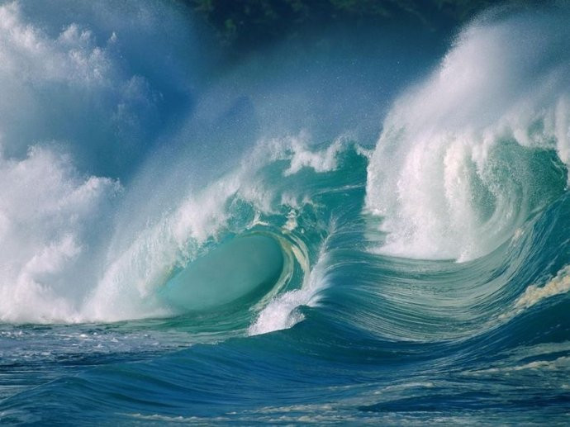
念奴娇·赤壁怀古
苏 轼

Slide 2
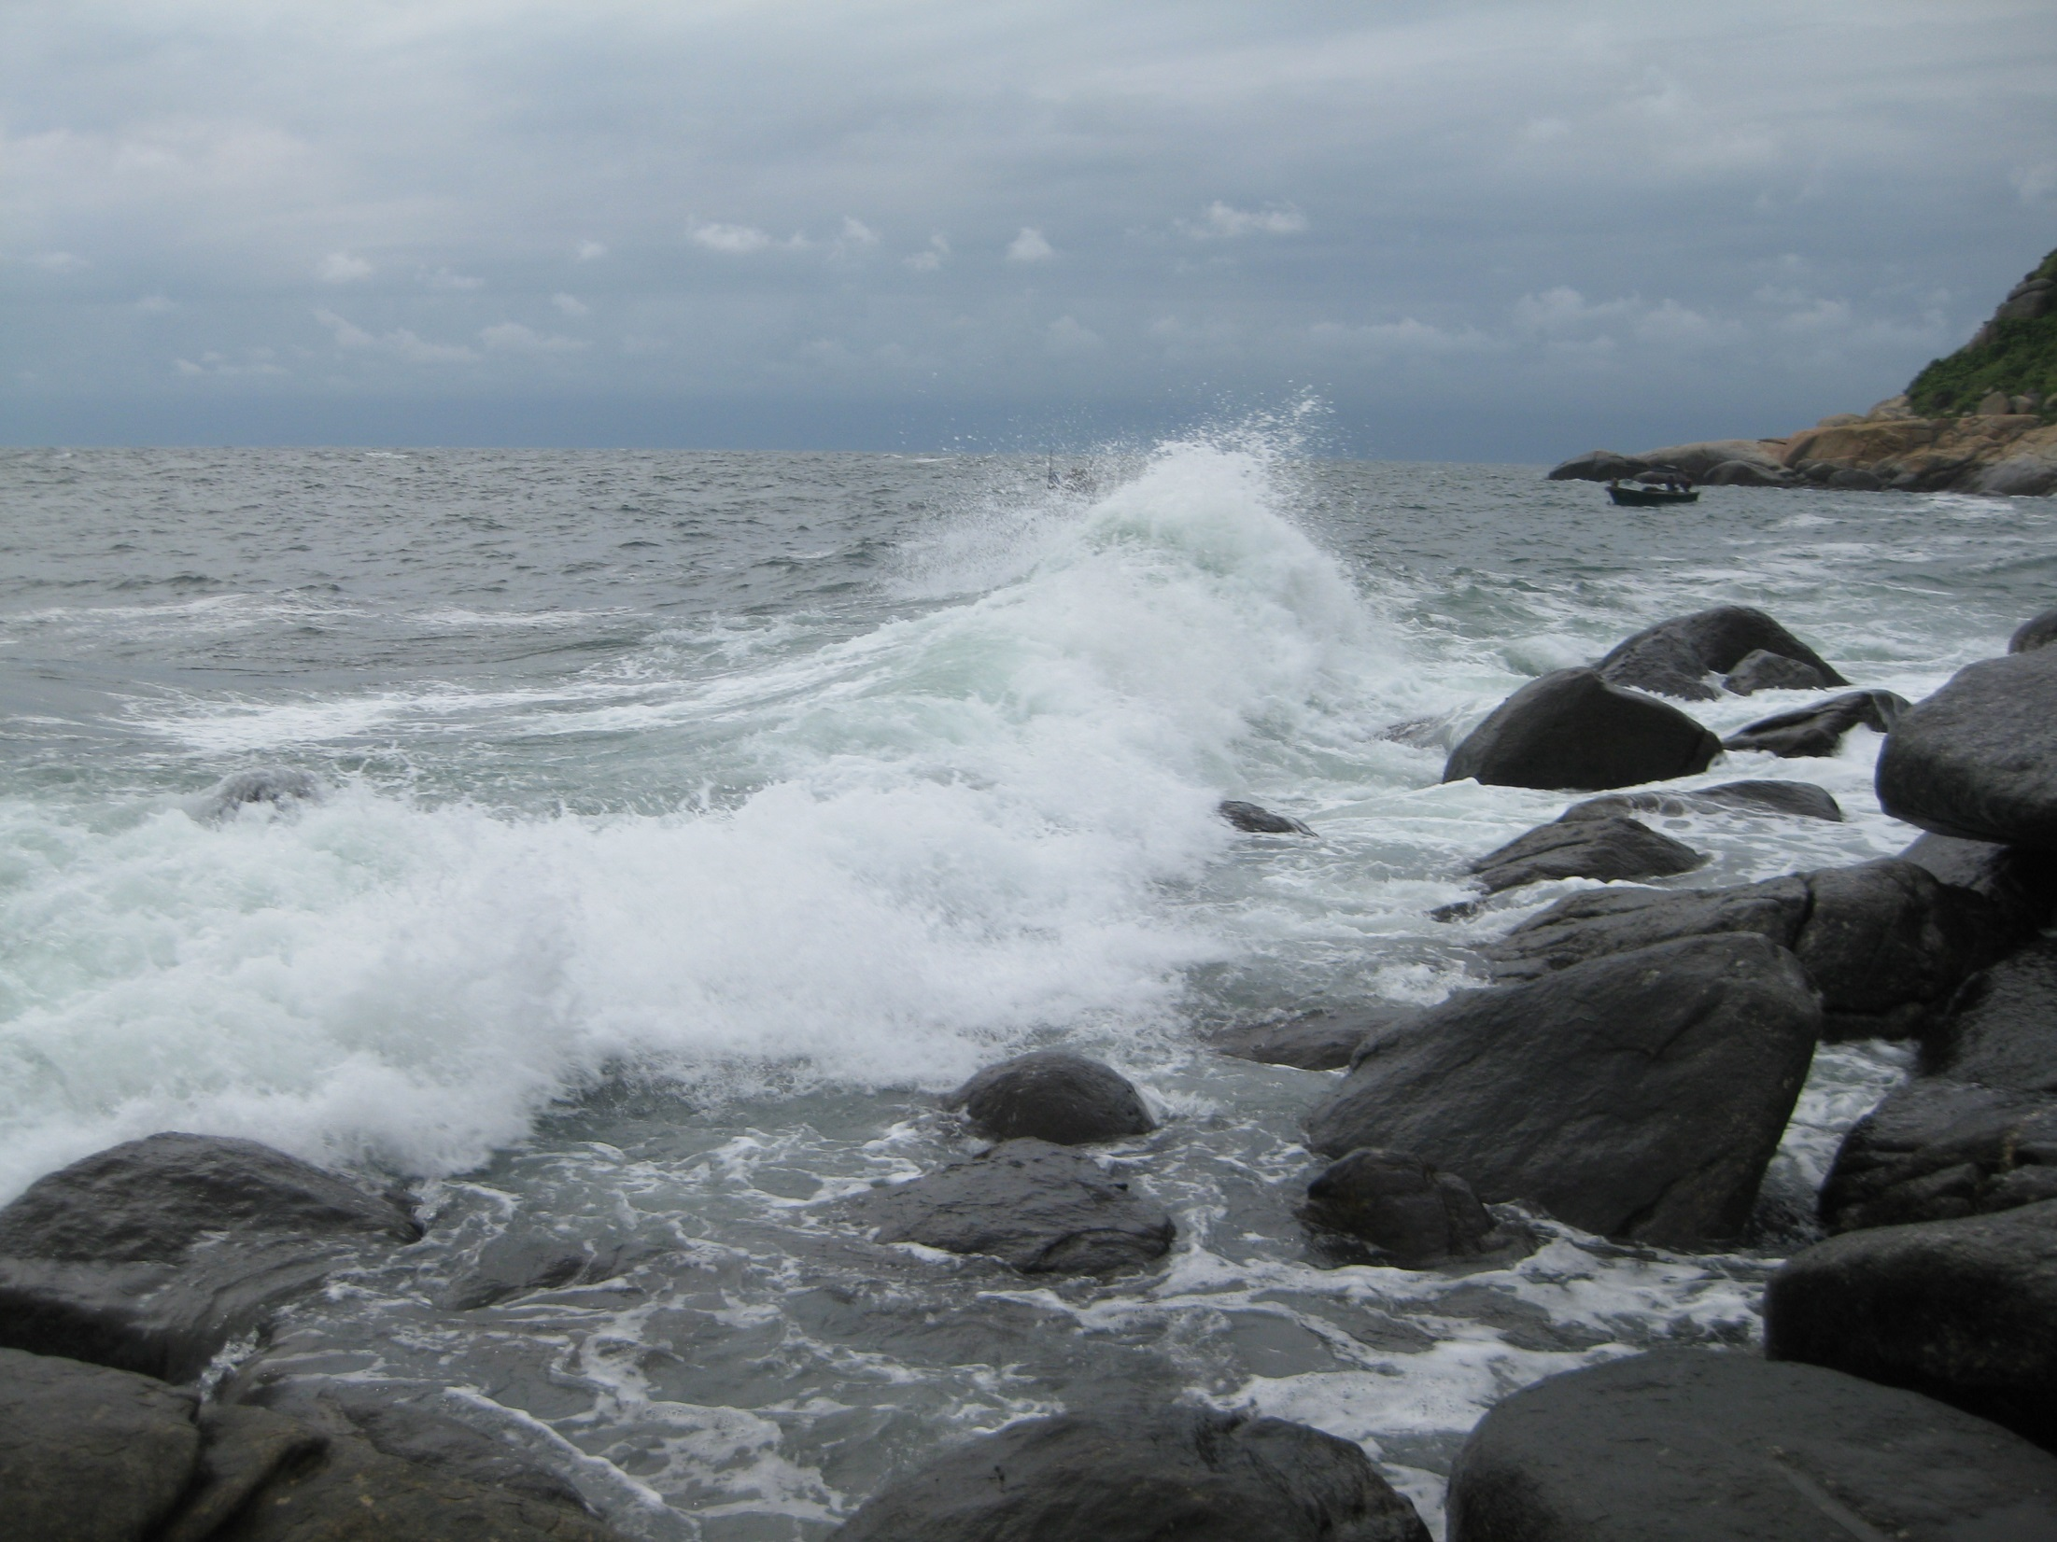
教学目标
1、了解宋词豪放派的风格特点，提高
古诗词的阅读鉴赏能力。
2、了解作者渴望为国效力的思想和
壮志未酬的情怀。
3、感受苏轼的旷达洒脱、积极乐观地
面对人生的态度。

Slide 3
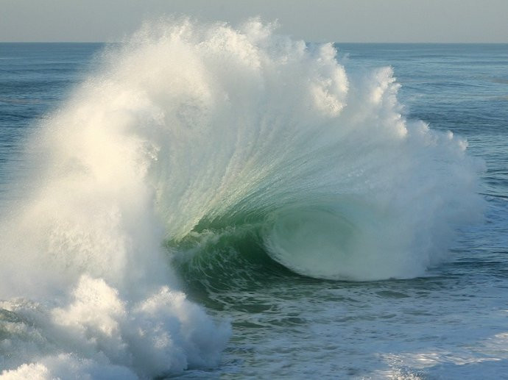
一、导入
俞文豹《吹剑录》中记载了这样一个故事：东坡在玉堂（官署名）日，有幕士善歌，因问：“我词何如柳七？”对曰：“柳郎中词，只合十七八女郎，执红牙板，歌‘杨柳岸，晓风残月’；学士词须关西大汉，铜琵琶，铁绰板，唱‘大江东去’。”

Slide 4
二、知识积累
（一）苏轼生平
苏轼(1037-1101)，字子瞻，号东坡居士，北宋文学家、画家，眉州眉山（今属四川）人。一生宦海沉浮，诗与黄庭坚并称“苏黄”，词与辛弃疾并称“苏辛”，散文与欧阳修并称“欧苏”，书法与黄庭坚、米芾、蔡襄并称“宋四家”。与其父苏洵 、其弟苏辙并称“三苏”，“唐宋八大家之一”。就个人创作成就而言，许多人认为苏轼堪称“中国古代第一全才”。

Slide 5

（二）写作背景
神宗时，王安石执政推行新法，苏轼与之意见相左，刚入仕途的苏轼自请离京先后到杭州、密州、湖州等地任职，后因诗文中有讽刺新法的内容，以“诋毁新法”罪入狱一百多天，这就是宋代第一起文字狱——“乌台诗案”。后经多方营救出狱，后以贬为黄州团练副使（虚职）了事；
哲宗继位后，反对新法的旧派司马光执政，重用苏轼，官至礼部尚书、兵部尚书，后因与司马光政见不合，再次离京任杭州、颍州、扬州等地知府，后变法派又得势，苏轼被一贬再贬，58岁的苏轼被流放惠州、儋州；
徽宗继位后，被赦免内迁，死于回常州的途中，时年65岁。

Slide 6
（三）名家点评
余秋雨在《苏东坡突围》中这样写道：
“他从监狱里走来，带着一个极小的官职，实际上以一个流放犯的身份走来，带着官场和文坛泼给他的浑身脏水走来……一路上小人牵着大师，大师牵着历史，一路走来了黄州……”
“东坡何罪？独以名太高。”
——苏辙

Slide 7
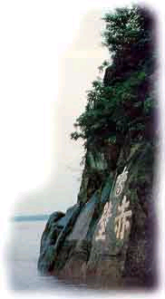
念奴娇·赤壁怀古（苏轼）
大江东去，浪淘尽，千古风流人物。故垒西边，人道是，三国周郎赤壁。乱石穿空，惊涛拍岸，卷起千堆雪。江山如画，一时多少豪杰。
遥想公瑾当年，小乔初嫁了，雄姿英发。羽扇纶巾，谈笑间，樯橹灰飞烟灭。故国神游，多情应笑我，早生华发。人生如梦，一尊还酹江月。
.

Slide 8
四、题目解读
念奴娇·赤壁怀古
念奴娇·赤壁怀古
念奴娇·赤壁怀古
词牌名
题目、标题
念奴是唐代一个很著名的歌伎，调因此而得名。前片四十九字；后片五十一字，共一百字。此调宜于抒写豪迈感情。
标题主要告诉我们这首词的主要内容是苏轼在赤壁这个地方游览的时候，触景生情，进行怀古，缅怀古人，借以抒发感情。z..x..x..k

Slide 9
五、基础知识积累
解释词语在句中的意思
1、千古风流人物。
2、人道是，三国周郎赤壁。
3、卷起千堆雪。
4、谈笑间，樯橹灰飞烟灭。
5、故国神游。
6、一樽还酹江月。
1、优秀、杰出
2、人们说，那里是
3、浪花
4、战船
5、在想象游历
6、祭奠时把酒浇在地上或水上。

Slide 10
解释下列字词
1、通假字：
2、古今异义：
3、词类活用：
4、文言句式：
1、通假字：一尊还酹江月
2、古今异义：大江东去
3、词类活用：
大江东去：
羽扇纶巾：
灰飞烟灭：
4、文言句式：
多情应笑我：
尊通“樽/罇”
古义：专指长江
今义：流量较大的河流
名词作状语，向东
名词作动词，拿着羽扇，戴着纶巾。
名词作状语，像灰那样，像烟那样。
宾语前置，正常语序为：应笑我多情。

Slide 11

六、课文分析
一处古迹
两个男人
几多情感
析

Slide 12
（1）一处古迹
黄州赤壁
描写：乱石穿空，惊涛拍岸，卷起千堆雪。
乱：山崖的险怪
穿：山峰的高耸
惊：巨浪的汹涌
拍：怒涛的力度强
卷：波涛的强劲有力
手法：
雄伟壮丽、气势恢宏
乱：
穿：
惊：
拍：
卷：
夸张
比喻
拟人
视觉
听觉
感慨：
感慨：江山如画

Slide 15
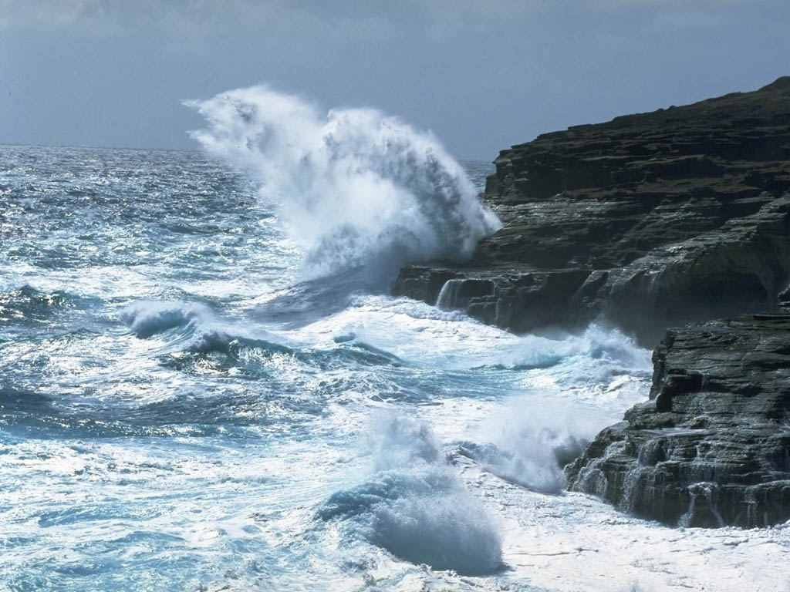

Slide 16
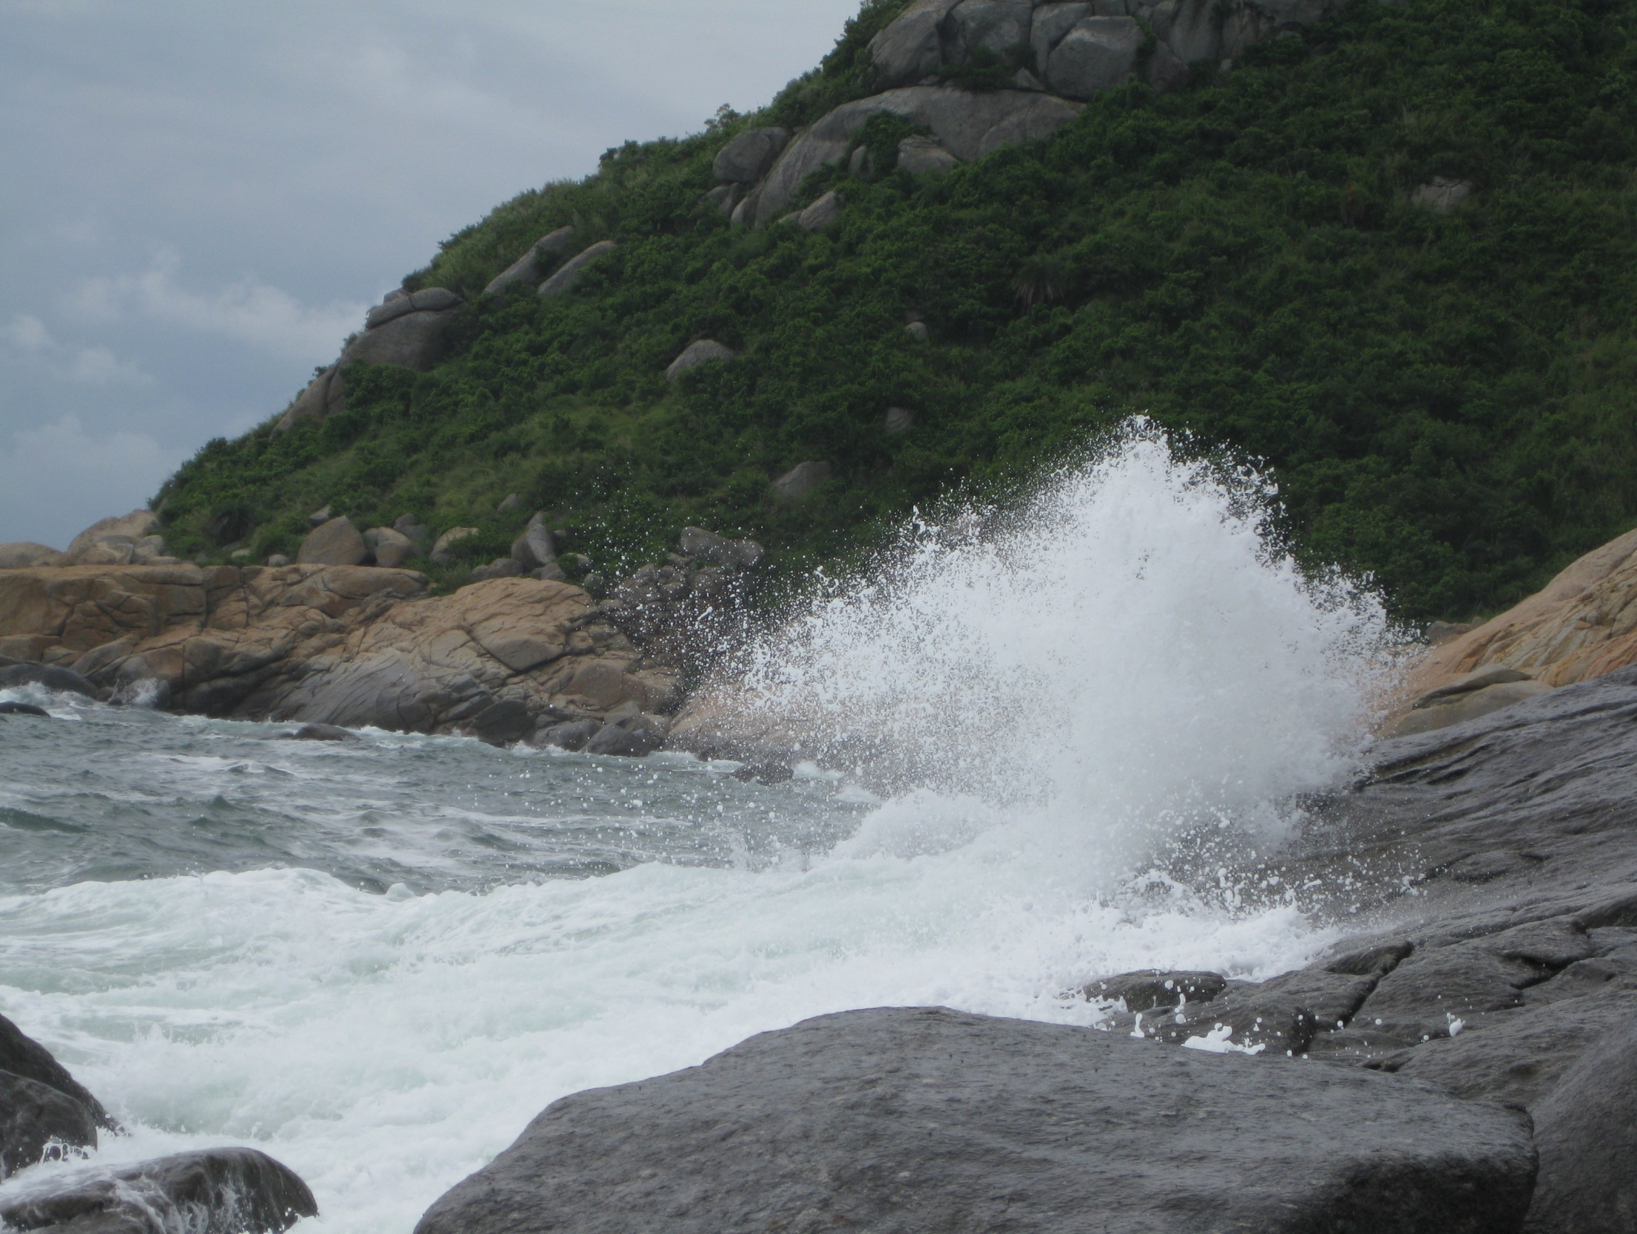

Slide 17
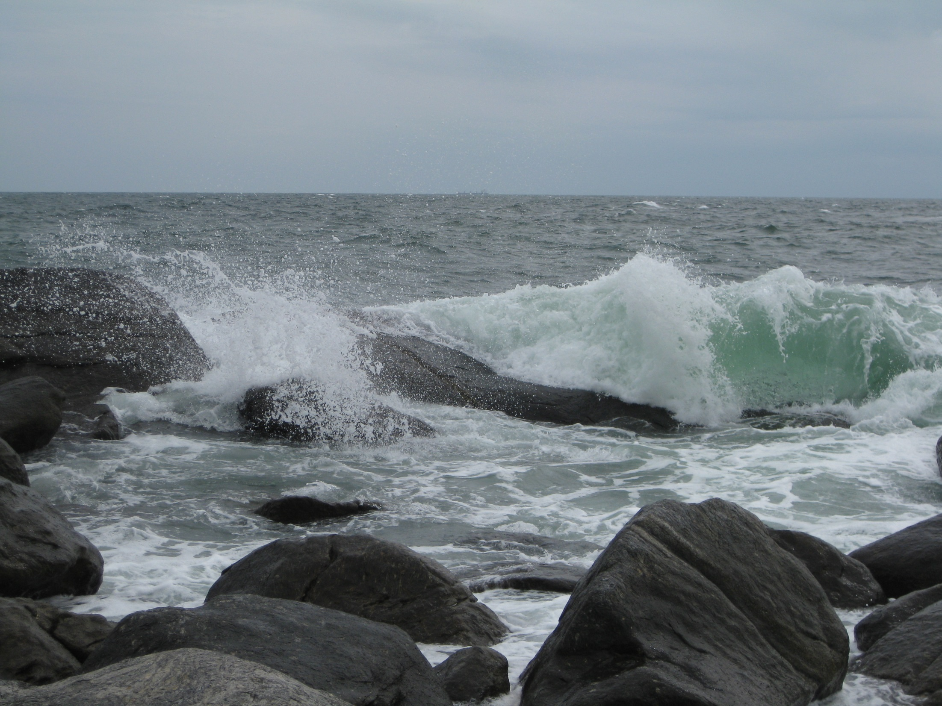

Slide 19
（2）两个男人
  故垒西边，人道是、三国周郎赤壁。
  遥想公瑾当年，小乔初嫁了，雄姿英发。
  故垒西边，人道是、三国周郎赤壁。
  遥想公瑾当年，小乔初嫁了，雄姿英发。
周 瑜
  故国神游，多情应笑我，早生华发。
  故国神游，多情应笑我，早生华发。
苏 轼

Slide 20
思考以下问题：
1、作者从哪几个角度描写周瑜的？
2、作者从哪几个方面将周瑜与自己进行比较？
3、作者在词的下片赞颂周瑜非凡的胆略的目的是什么？

Slide 21
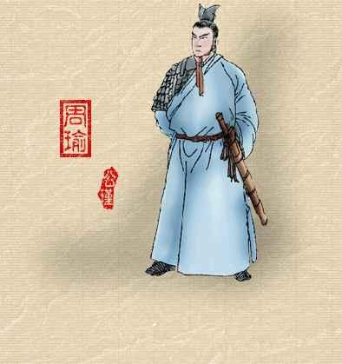
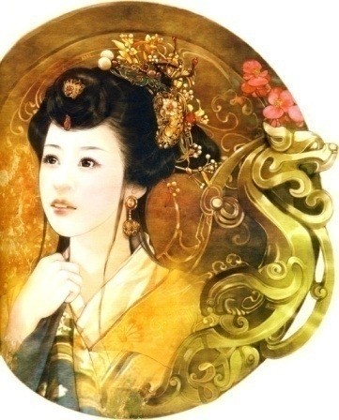
苏轼笔下的周瑜
小乔初嫁了
_______
年轻得意
雄姿英发
_______
英俊潇洒
叱咤风云
羽扇纶巾
_______
从容潇洒
谈 笑 间
_______
指挥若定
樯橹灰飞烟灭
_______
足智多谋

Slide 22
对比
比较角度
年龄：
婚姻：
外表：
职位：
际遇：
结果：
周瑜
苏轼
24
娇妻相伴（美满幸福）
英俊儒雅（风流倜傥）
东吴都督（春风得意）
功成名就（文武双全）
少年得志
47
屡遭不幸（中年丧妻）
早生华发（未老先衰）
团练副使（待罪黄州）
功业未成（文弱书生）
年老无为
怀古
伤今（伤己）
借怀古来抒发自己功业未成的感慨。

Slide 23

问题探讨：下片着力塑造周瑜，为何要插入“小乔初嫁了”这一细节？
以美人衬托英雄。
着力表现周瑜风流倜傥的儒将风采。

Slide 24
（3）几多情感
周瑜的丰功伟绩令人向往却又无法企及，自己谪居边地，抱负难以舒展，想忘情世事却又不行，在渴望建功立业中惆怅、无奈，最后的结果却是过早地衰老了自己。
周
瑜
苏
轼
手法：移情入景

Slide 25
问题探讨：“人生如梦，一尊还酹江月”。
这句有两种解释，一种理解是此时苏轼善于自我解脱，自我安慰，比较达观；另一种理解是此时的苏轼有些消沉，愤懑无法排解，只好寄情山水。你认为那一种是对的（你更赞同那一种说法）？

Slide 26
“人生如梦”是压抑之下的自我安慰之词。“还酹江月”是要向“江月”寄托壮志未酬的苦闷。
中国古代知识分子普遍存在的一种出世与入世的精神矛盾，而苏轼是其中最达观洒脱的一个。他深受儒道佛三家思想的影响，一方面仰慕诸葛亮、屈原等经世济时的人物，渴望建功立业，一方面又酷爱陶潜、仰慕老庄，在险恶的政治逆境中保持着超然物外的旷达态度，用“外儒内道“的形式统一，所以在他的词中虽然也常有消极苍凉的思绪，但是终究掩盖不了其豪放旷达的精神。

Slide 27
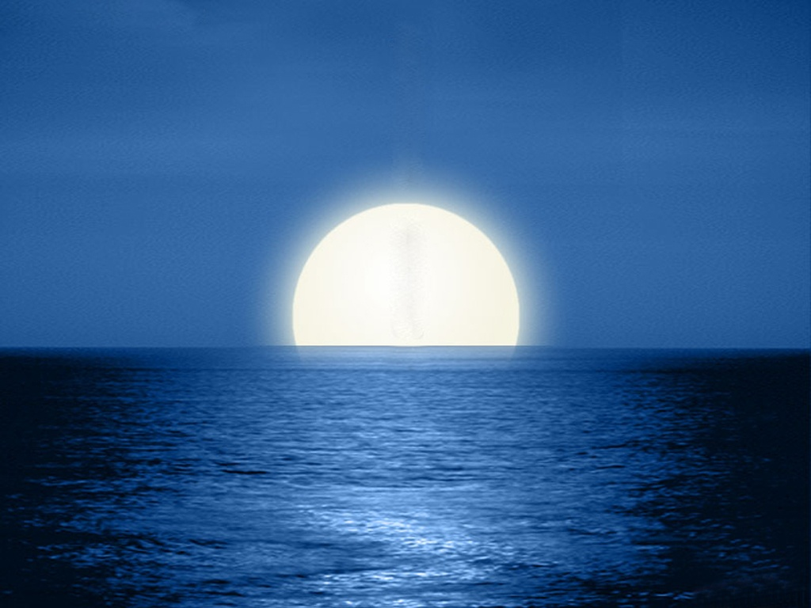
人生如梦，一尊还酹江月。
人生短暂，江月永恒；
壮志难酬，豪情长存！
反映了理想与现实之间的矛盾，是诗人仕途坎坷、壮志难酬的悲叹和愤慨，在貌似自慰自解的言辞之中激荡着一腔追慕英雄、渴望建功立业的豪迈之情，与全词的格调是相符的。

Slide 28
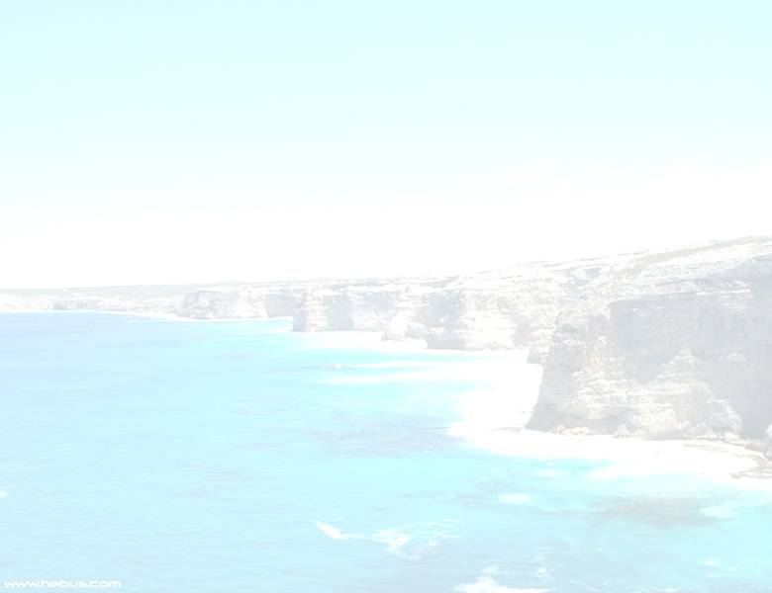
尊主忧国，渴望建功立业
（儒家思想）
既有积极进取的精神，又交织着齐生死、等是非的虚无态度
外儒内道
超然物外的旷达态度
（道家思想）

Slide 29

旷达是一种处世哲学，也是一种积极的生活态度。人生在世，不可能一帆风顺，种种失败都需要我们勇敢地面对、坚强地处理。当挫折、失败来临时，不是一味地埋怨生活，从此变得消沉、萎靡不振，而是对生活满怀感恩，跌倒了再爬起来。学会旷达，我们不再因生活中几句逆耳的言语而耿耿于怀；学会旷达，我们不再因生活中些许所谓的烦恼而忧心忡忡；学会旷达，我们站在人生另一个高度上去看待和审视周围的人和事。

Slide 30

课文结构
乱石穿空
惊涛拍岸
卷起千堆雪
写景
江山如画
咏赤壁
念奴娇
赤壁怀古
雄姿英发
羽扇纶巾
忆周瑜
怀古
多情应笑我
早生华发
人生如梦
感人生
伤今

Slide 31
★ 《赤壁怀古》与《雨霖铃》比较阅读
苏轼《赤壁怀古》
意象：
意境：
音调：
情感：
柳永《雨霖铃》
意象：
意境：
音调：
情感：
大江、乱石、惊涛、浪花
寒蝉、长亭、杨柳岸、晓风、残月、
壮阔
凄凉
高亢
低沉
豪放旷达、积极向上。
离情别绪、
缠绵哀愁。

Slide 32
苏轼词欣赏：
《定风波》（写于同一年）
【小序】三月七日，沙湖道中遇雨。雨具先去，同行皆狼狈，余独不觉，已而遂晴，故作此。
莫听穿林打叶声，何妨吟啸且徐行。竹杖芒鞋轻胜马，谁怕？一蓑烟雨任平生。
料峭春风吹酒醒，微冷，山头斜照却相迎。回首向来萧瑟处，归去，也无风雨也无晴。

Slide 33
课内拓展
赏析苏轼的《江城子·记梦》回答问题。
十年生死两茫茫。不思量，自难忘。千里孤坟，无处话凄凉。纵使相逢应不识，尘满面，鬓如霜。
夜来幽梦忽还乡。小轩窗，正梳妆。 相顾无言，惟有泪千行。料得年年肠断处，明月夜，短松冈。
这首词在艺术手法上有什么特点？请选取某一个方面进行赏析。
赏析苏轼的《江城子·记梦》回答问题。
十年生死两茫茫。不思量，自难忘。千里孤坟，无处话凄凉。纵使相逢应不识，尘满面，鬓如霜。
夜来幽梦忽还乡。小轩窗，正梳妆。 相顾无言，惟有泪千行。料得年年肠断处，明月夜，短松冈。
这首词在艺术手法上有什么特点？请选取某一个方面进行赏析。
虚实结合

